Slide 1
影响最大化问题
张宁
马玉坤

Slide 2
CONTENT
影响最大化问题回顾
01
存在的问题
02
算法设计
03
实验介绍
04

Slide 3
01
影响最大化问题回顾
PART ONE

Slide 4
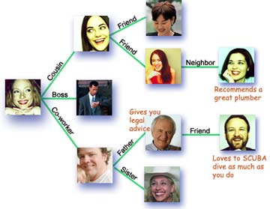
在一个社交网络之中找到最具有影响的k 个用户，这些节点能最大范围地将信息传播到社会网络其他部分。

Slide 5
02
存在的问题
PART TWO

Slide 6
之前想法存在的一些问题
计划一
我们希望可以连续化表示用户的状态
计划二
考虑关系失效时候的情况
计划三
考虑在特殊模型上的算法设计
山重水复疑无路,柳暗花明又一村

Slide 7
03
算法设计
PART THREE

Slide 8
在二分图中如何设计算法
四个
重思想
改进计算
影响值
的算法
只从左边
寻找种子
节点
如何加速
算法
只从左边
寻找种子
节点

Slide 9
04
实验结果
PART FOUR

Slide 10
实验数据
实验数据有两个,
第一个二分图,左边有30个节点,右边有30*50/20个节点,整个图之中,
一共有30*50条边,并且边之中可能会有重复的边存在
第二个图是左边有300个节点,右边有300*500/20个节点,整个图之中,
一共有300*500条边,并且边之中可能会有重复的边存在.
所有边上的权值设置成0.01

Slide 11
实验结果
图1
算法 | Greedy | NewGrreedy | Greedy++ | degreeDiscount
时间 | 14.11 | 0.59 | 0.026 | 0.039
找到节点的影响值 | 16 | 17 | 19 | 17

Slide 12
实验结果
图2
算法 | Greedy | NewGrreedy | Greedy++ | degreeDiscount
时间 | 算不出来 | 434.26 | 14.25 | 3.28
找到节点的影响值 | 不知道 | 390 | 466 | 425

Slide 13
感谢各位聆听
张宁
马玉坤
Thanks for Listening

